Slide 1
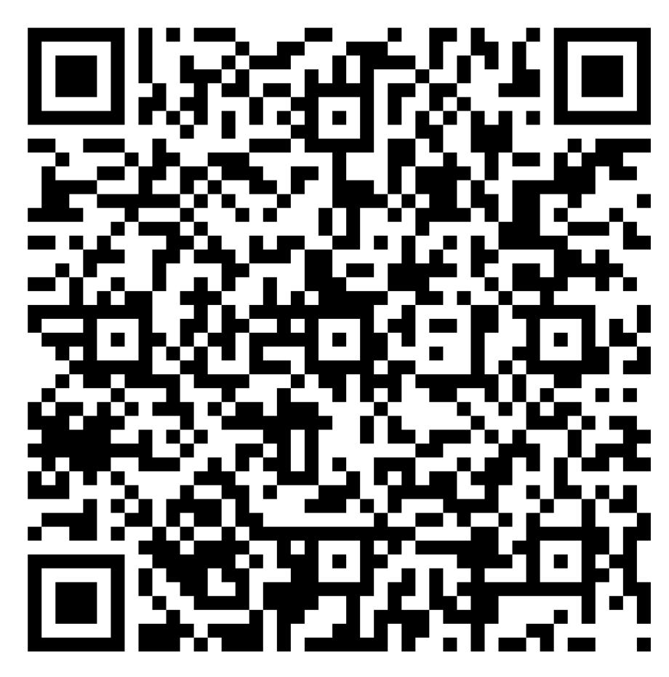
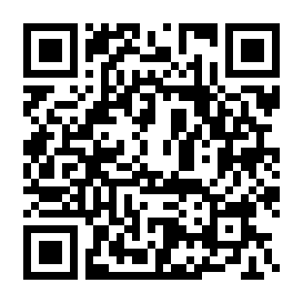
マーケットリンクセミナー開催のご案内​
資産形成の続け方
こんなお悩みを解決いたします！
長く続けることで
どんな未来が
待っているのかな？
加入した
マーケットリンクはどうなっているのかな？
「時間」と「利回り」を味方につけるって
どういうこと？
開催日時
3月10日(金)
①昼の部 15時00分～16時00分​
②夜の部 19時00分～20時00分
講師紹介
株式会社ピースワン
森垣 道生​
家族：４人（義母・妻・長男・長女）
趣味：ゴルフ、スポーツ観戦
資産形成への想い：
いまから知って、これから備える。​
「みらいのお金」を考える一助と​なれば幸いです。
【お申込み方法】
左記QRコードより、
お申込みください。
※3月6日締切
【参加方法】
左記QRコードより、
ご参加ください。
※QRコードからアプリなしで入室可能です。
ID:553 428 0512 パスコード:1234
【お問い合わせ先】
TEL 06-6631-0303
平日9時～17時
株式会社ピースワン
(担当：小隈)

